Slide 1
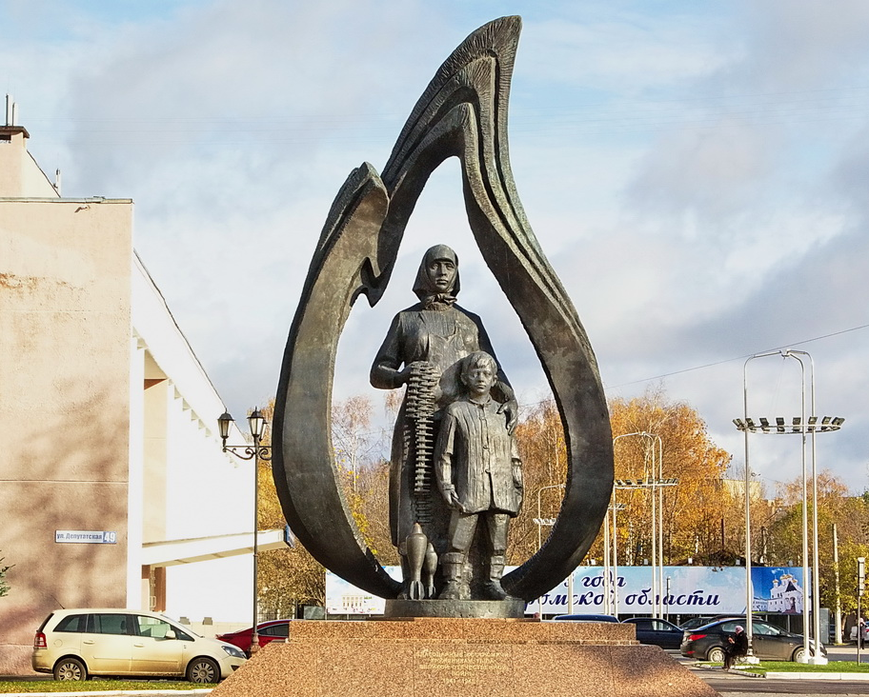
Муниципальное бюджетное дошкольное образовательное учреждение
города Костромы
«Центр развития ребёнка – Детский сад №73»
Социальный проект
патриотической направленности
«Кострома –
город трудовой доблести и славы»
Участники проекта:
дети, педагоги, родители подготовительной к школе группы №10 комбинированной направленности
2022 г.

Slide 2
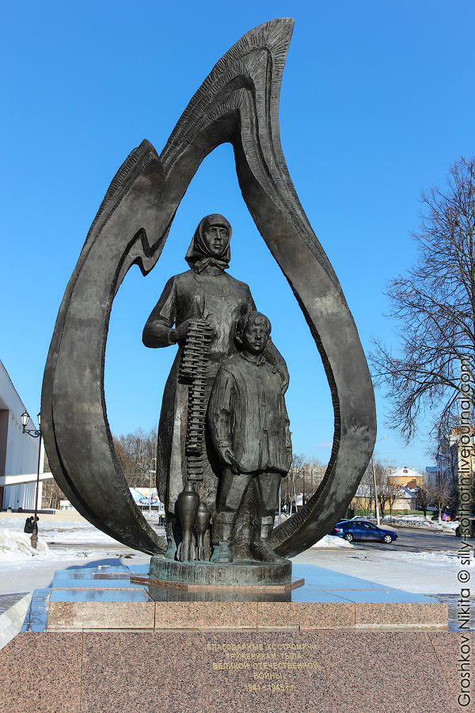
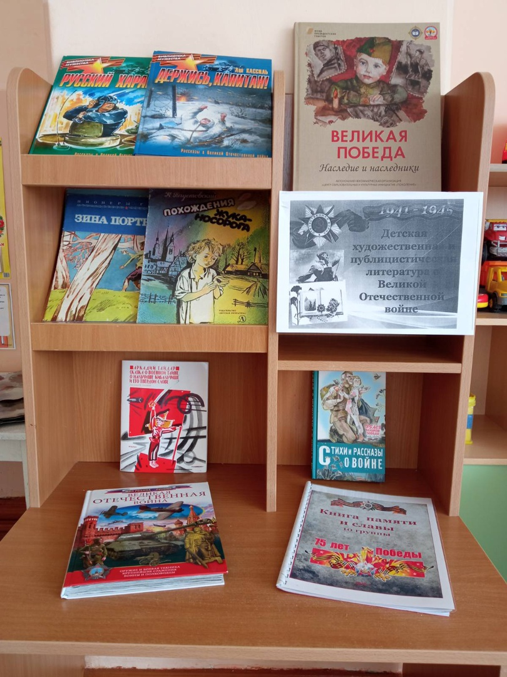
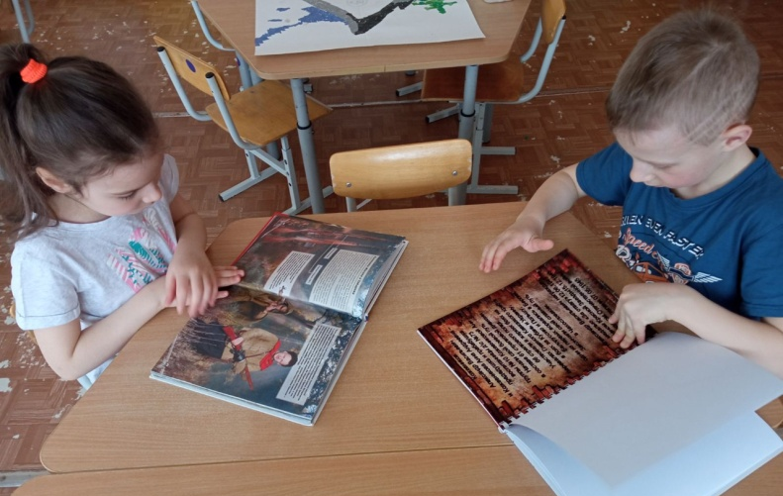
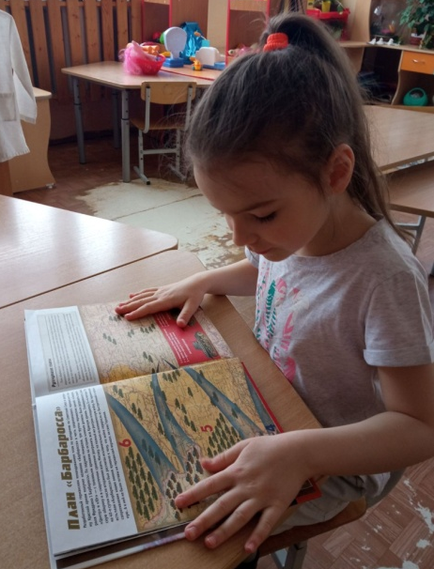
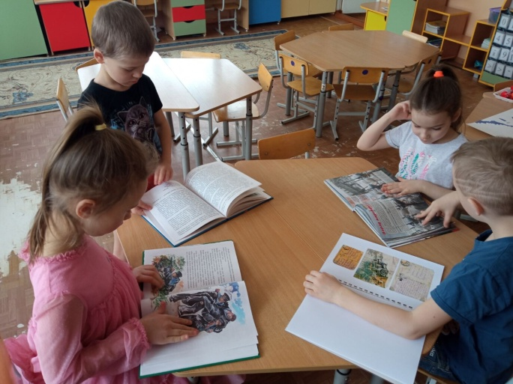
1 день проекта
Создание условий для реализации проекта,
обогащение предметно-пространственной развивающей среды

Slide 3
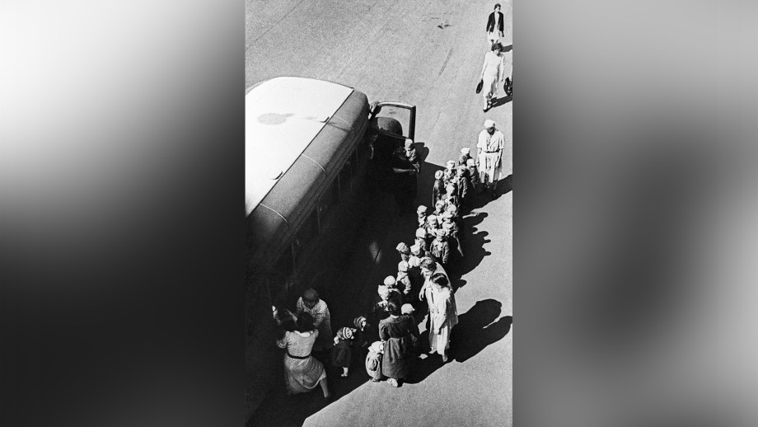
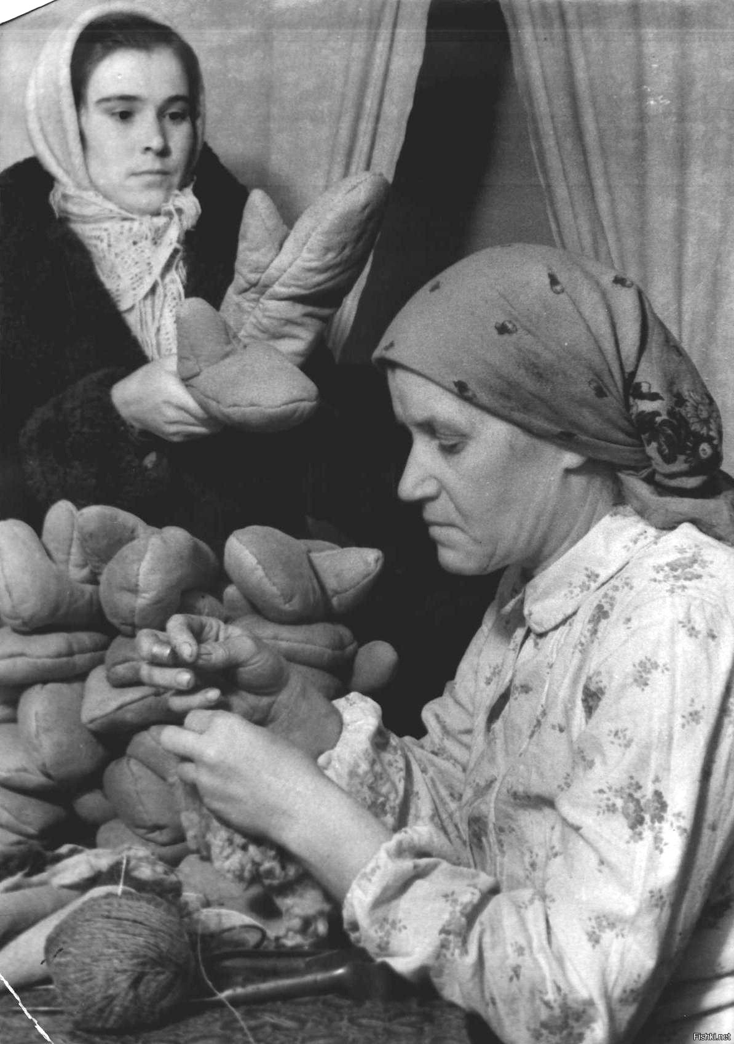
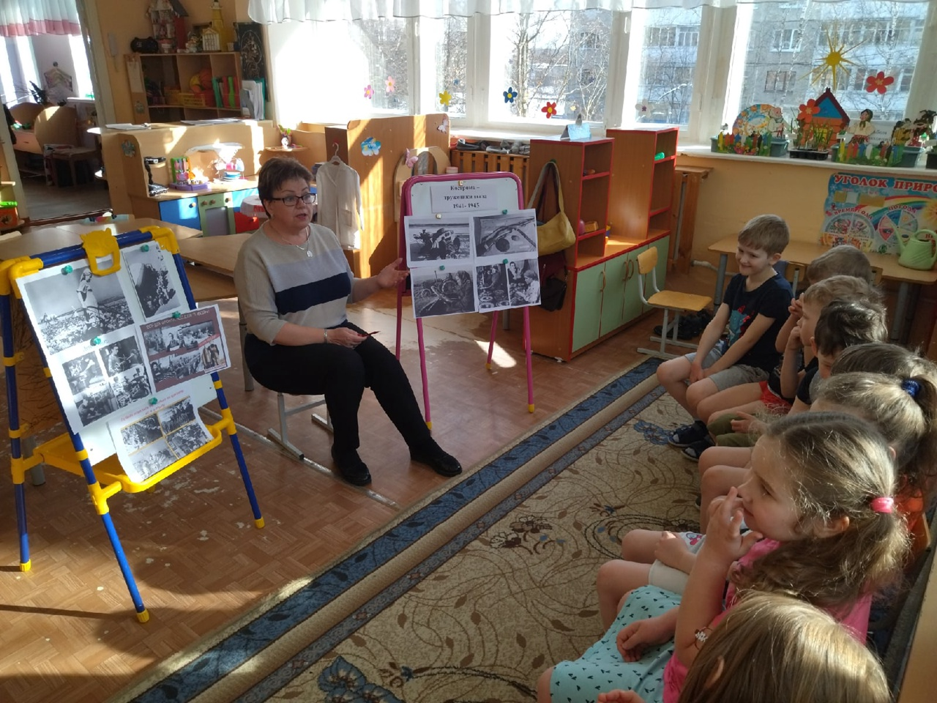
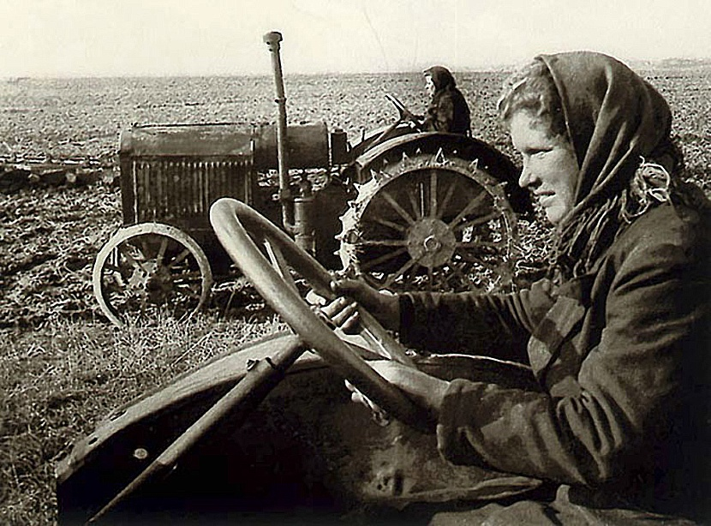
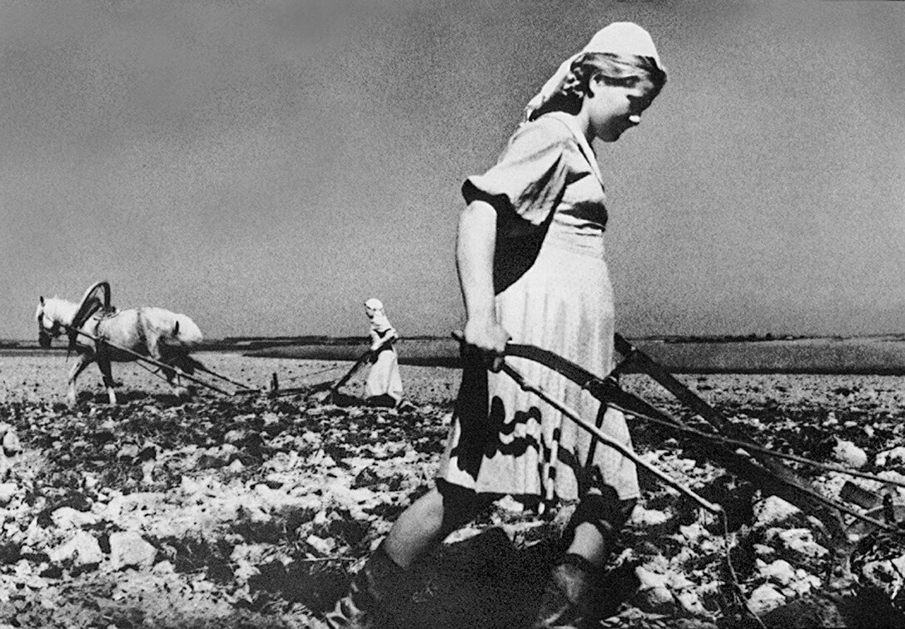
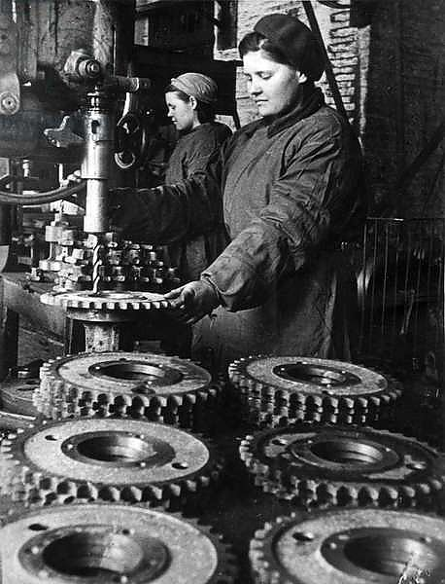


Беседа с детьми на тему:
«Кострома – труженики тыла 1941-1945 г.»

Slide 4

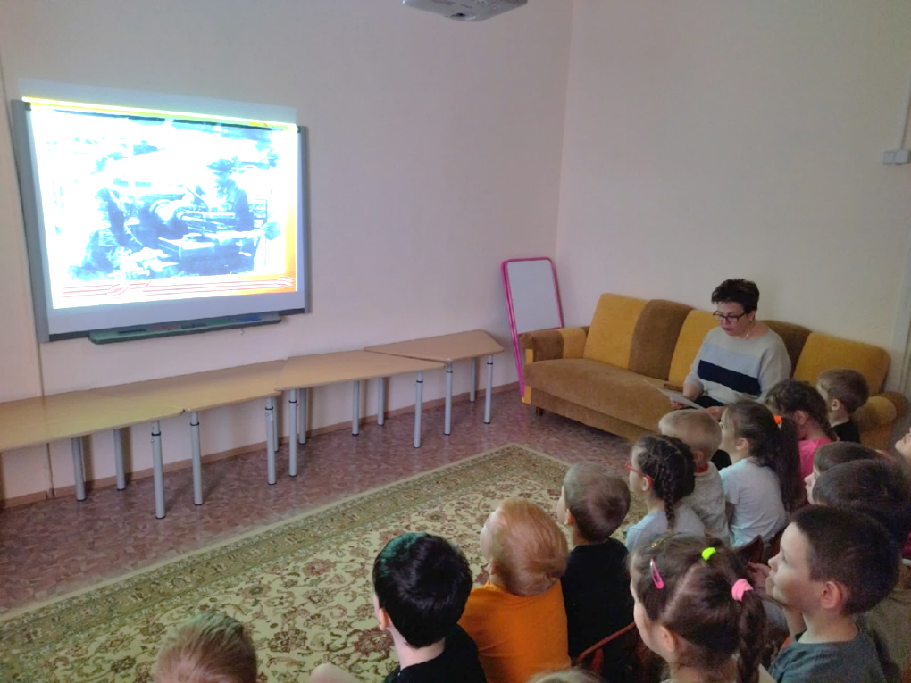



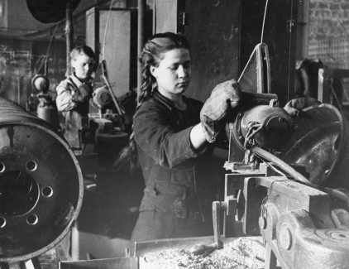

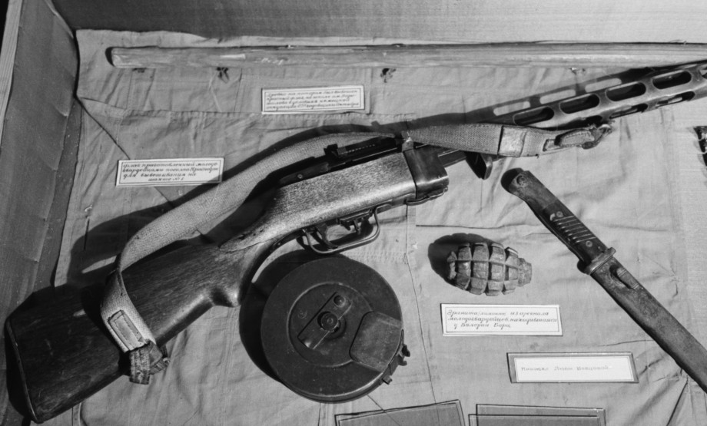
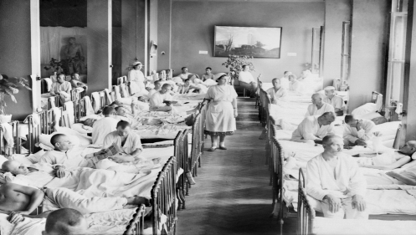
2 день проекта
Основные мероприятия
просмотр презентации:
« Кострома – город трудовой доблести»

Slide 5
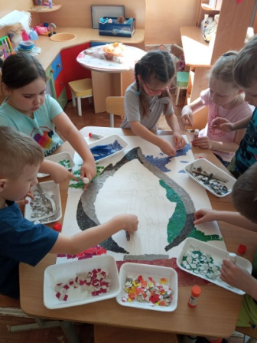
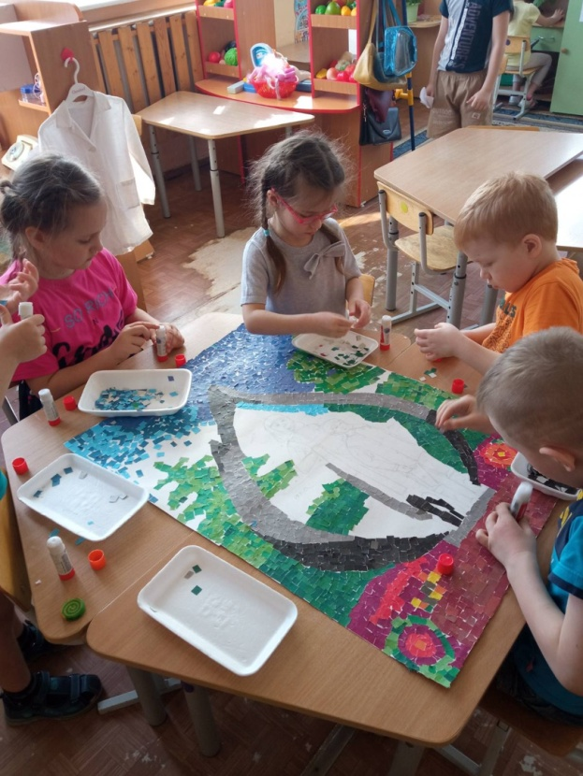
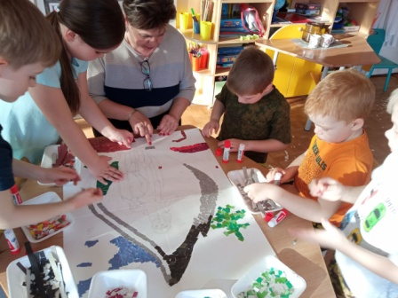
3 день проекта
Аппликация /коллективная/
«Слеза»
Труженикам тыла Костромского края посвящается…

Slide 6
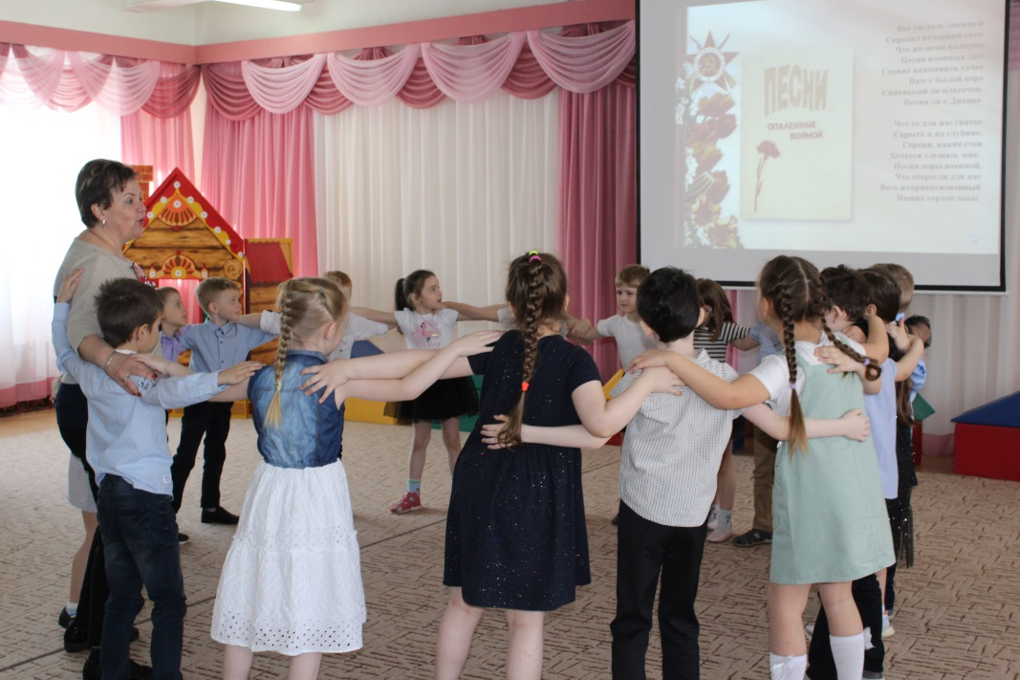


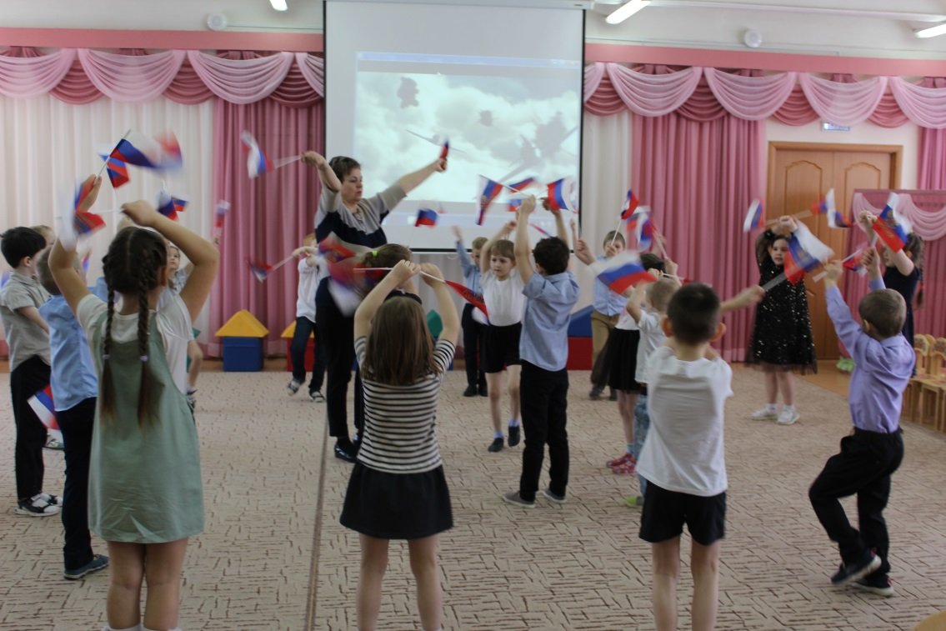
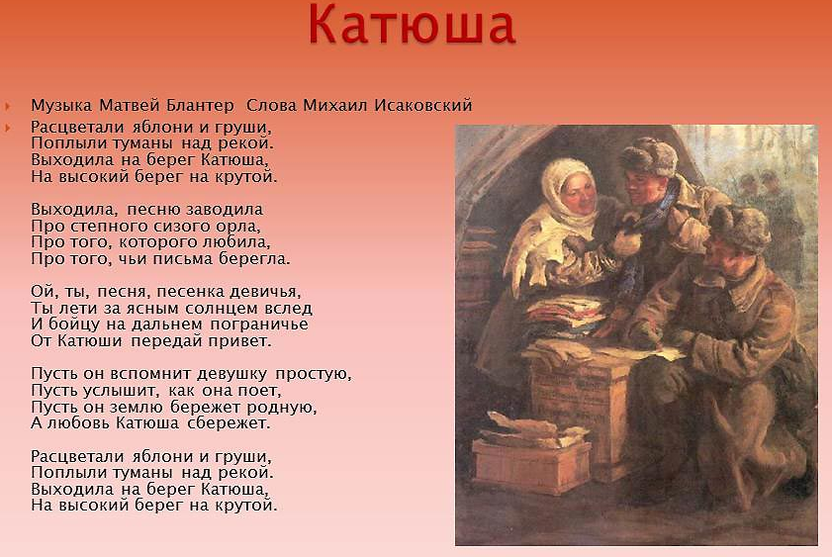

Фестиваль «Песни войны»
4 день проекта

Slide 7
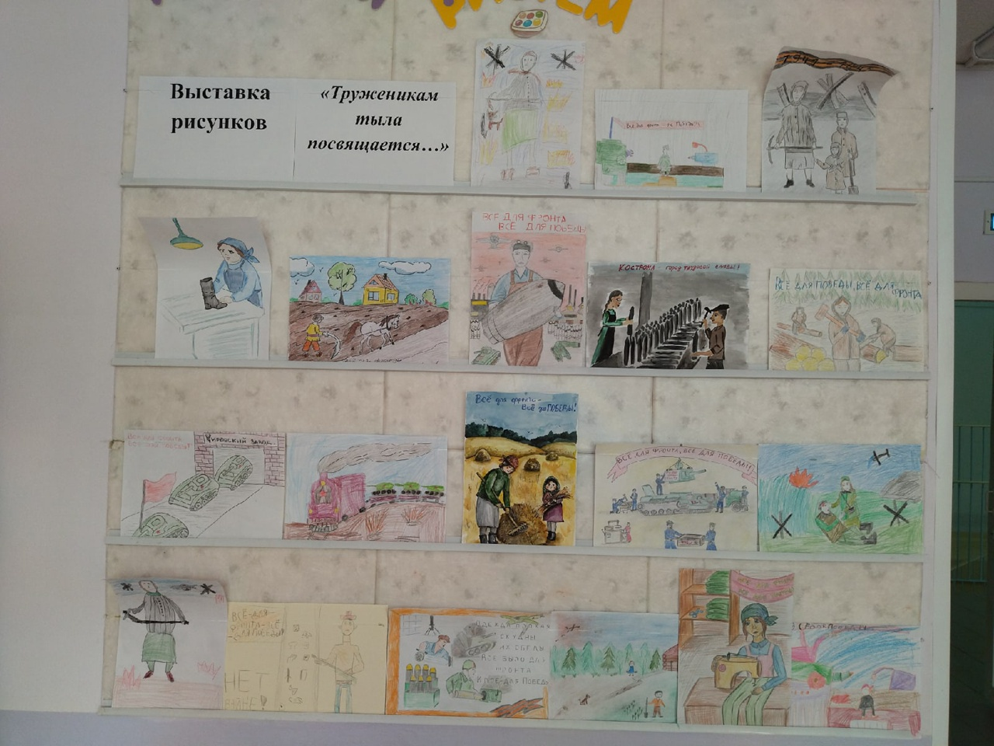
Выставка рисунков детей и родителей
«Труженикам тыла посвящается…»
4 день проекта

Slide 8
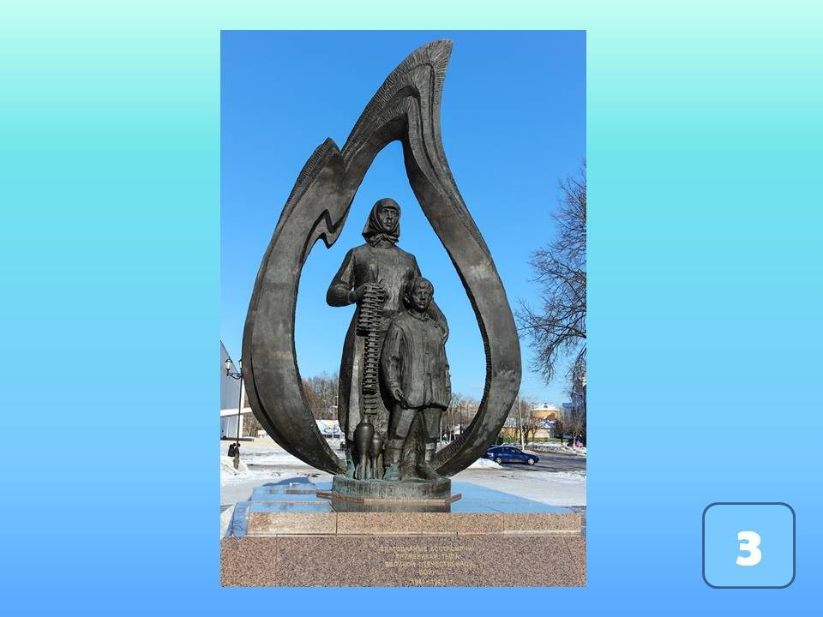
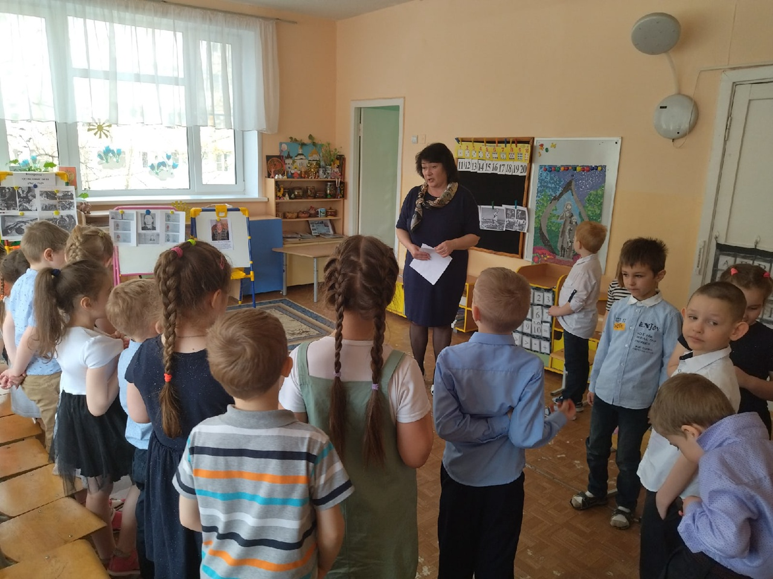
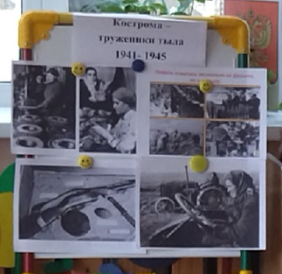
5 день проекта
Итоговое
совместное с родителями
мероприятие:
«Героям трудового фронта посвящается»
Все предприятия
Костромского края стали выпускать оборонную продукцию
Рассказ о первых тяжелых месяцах войны

Slide 9
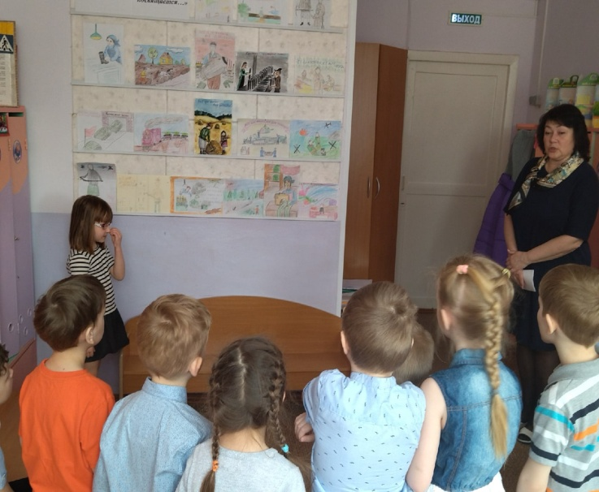
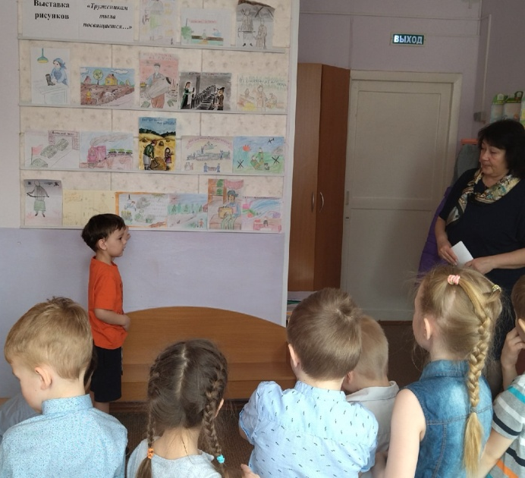
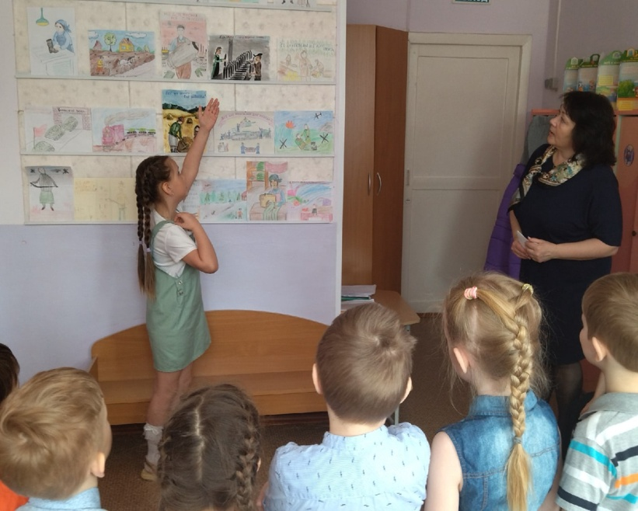
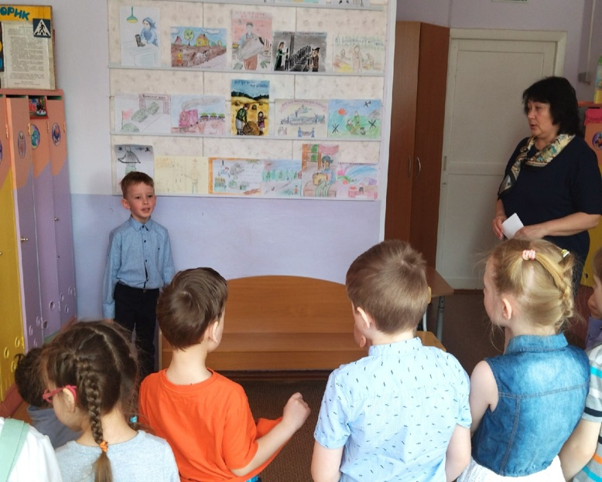
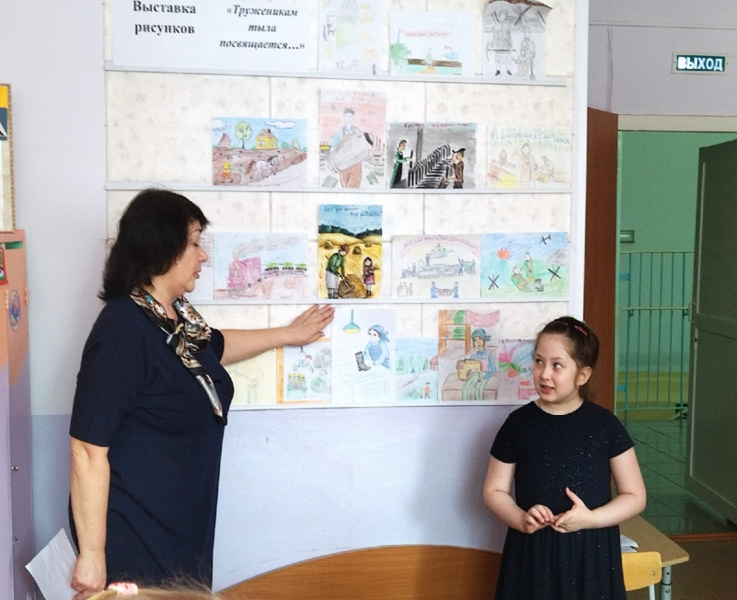
Дети рассказывают о тружениках костромского края по сюжету своего рисунка
5 день проекта

Slide 10
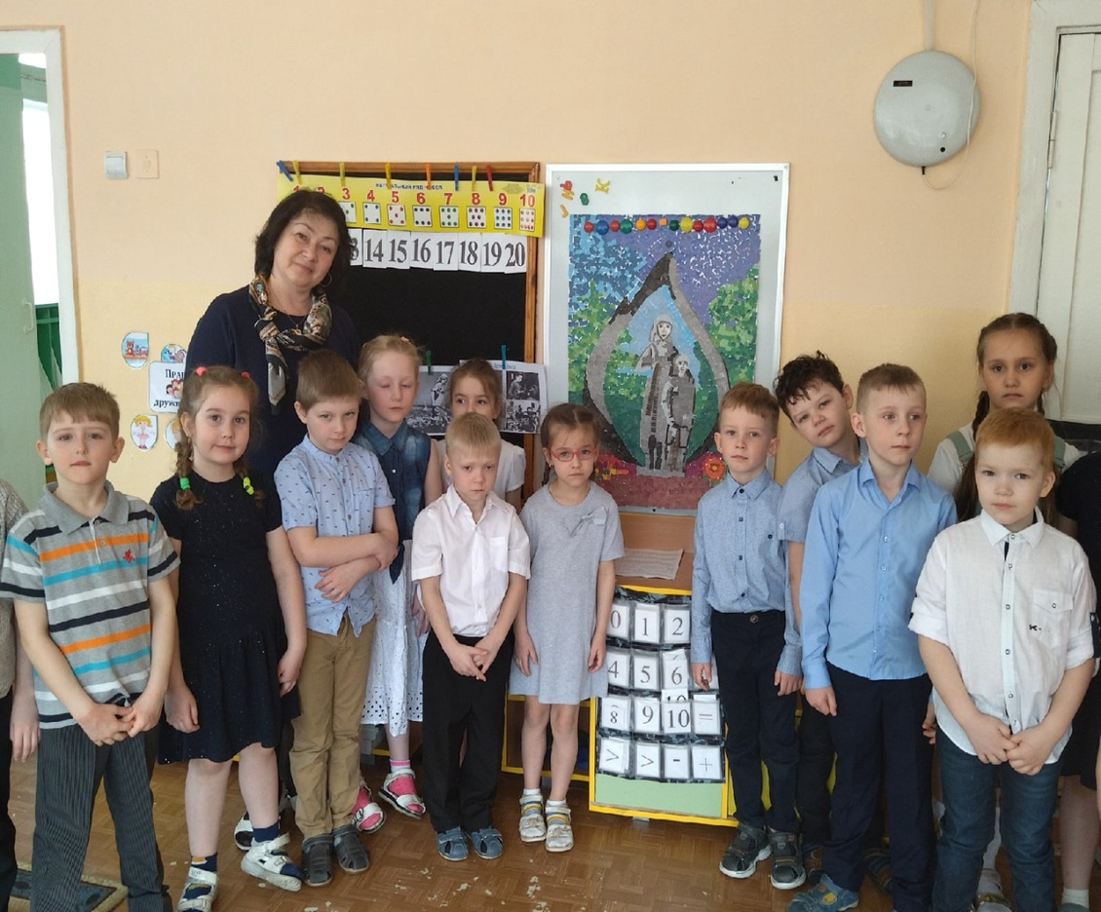
5 день проекта
Костромичи чтят свою историю, поэтому в 2006 году в Костроме установлен памятник
«Слеза».
«Благодарные костромичи
труженикам тыла
Великой отечественной
войны
1941-1945 г »

Slide 11
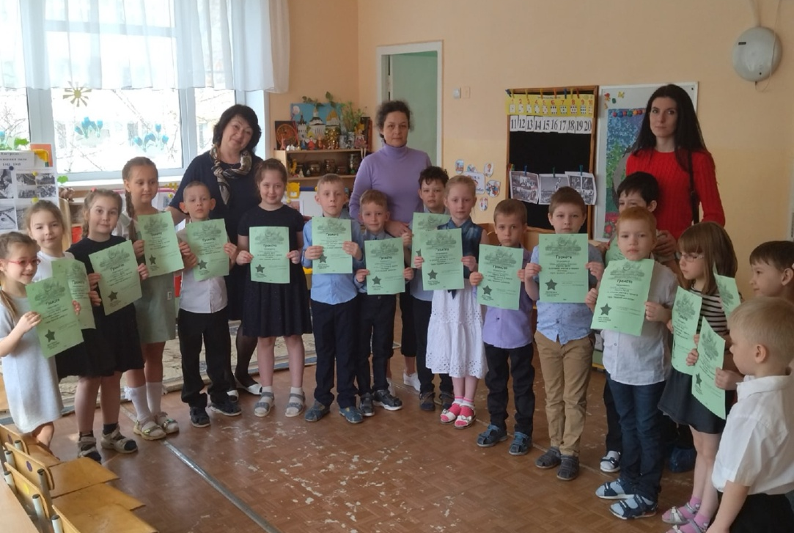
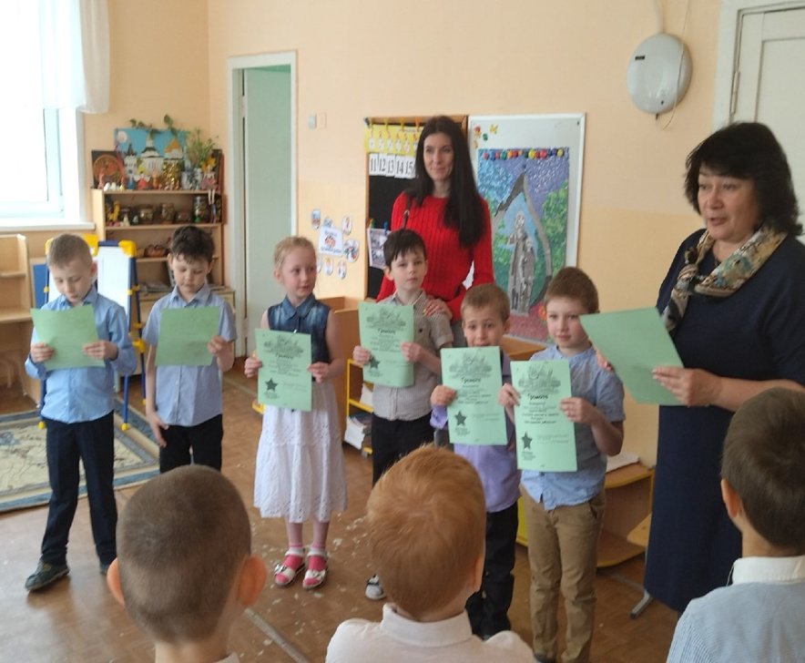
5 день проекта
Дети и семьи воспитанников награждены
почетными грамотами участников проекта
«Кострома – город трудовой доблести и славы»

Slide 12
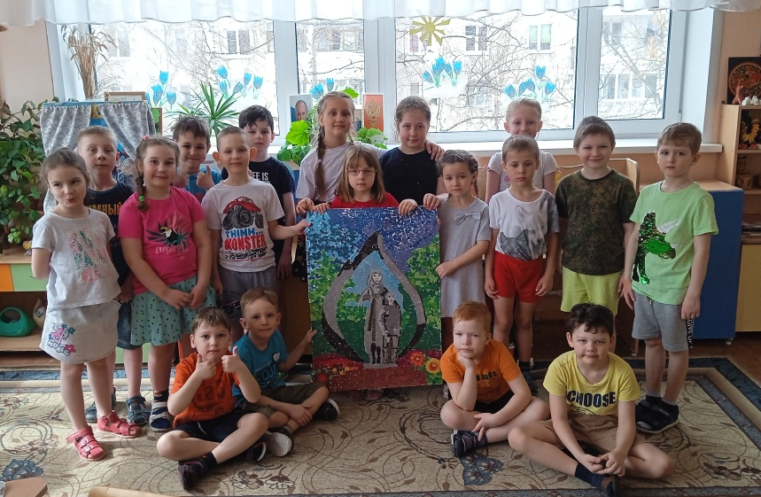
5 день проекта
В финале проекта дети представили свою коллективную аппликацию изображение памятника
«Слеза»

Slide 13
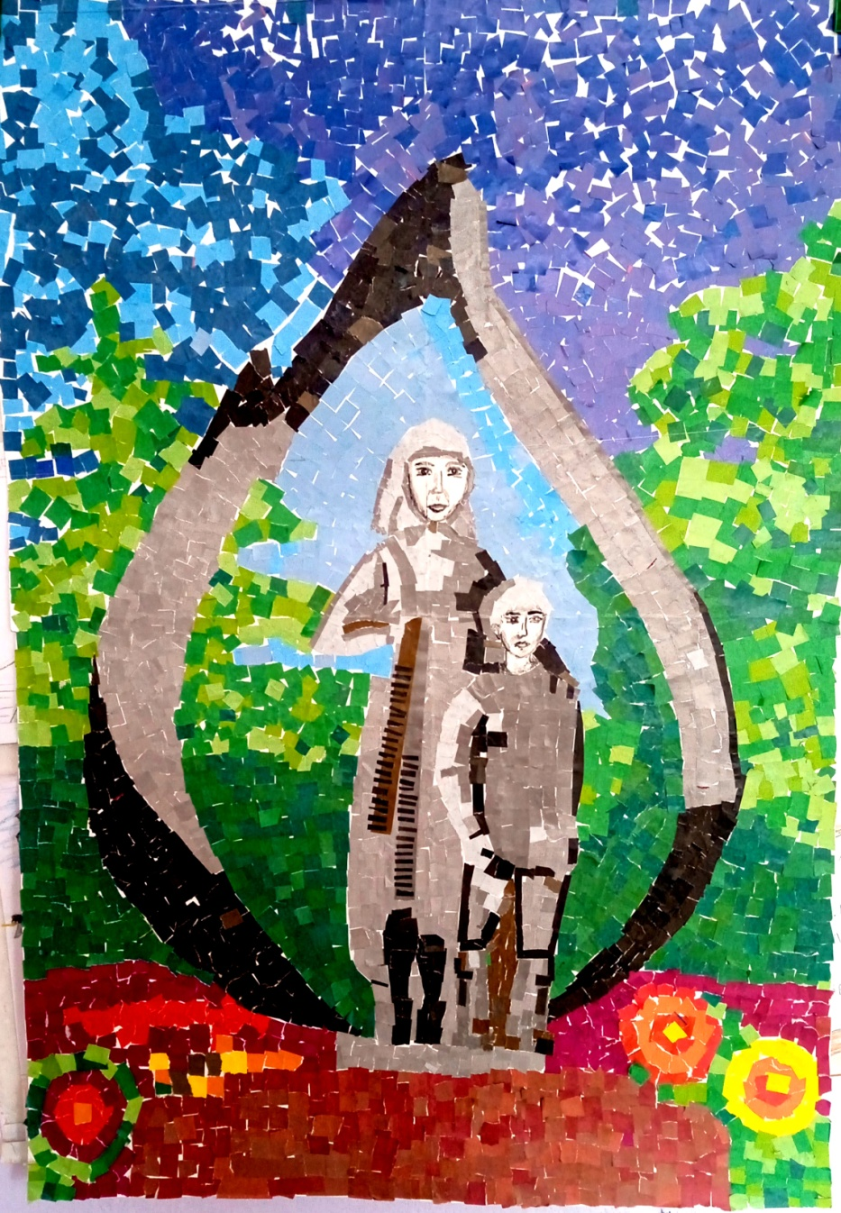
Мы гордимся нашими земляками, которые ковали Победу в ВОВ
на фронте и в тылу.
По указу
президента России В.В. Путина сентября 2021 года Костроме было присвоено звание
«Город трудовой доблести и славы»
ПОМНИМ….
ГОРДИМСЯ….

